Slide 1
SISTEMI SCOLASTICI A CONFRONTO
Ørestad Gymnasium di Copenhagen vs scuole secondarie italiane

Slide 2
Presentazione del progetto
Progetto Erasmus+ , Ka1+ con codice : 2016-1-IT02-KA101-023536, dal titolo “Digital in Eu” destinato agli animatori digitali. La mobilità ha avuto inizio giorno 20/11/2017 e si è conclusa giorno 25/11/2017 ed il partner europeo è stata la scuola “Ørestad Gymnasium” di Copenaghen in Danimarca.
Lo scopo primario della mobilità è stato quello di confrontare le metodologie didattiche e il sistema educativo italiano con quelle del paese ospitante al fine di rilevare i nuovi metodi di progettazione creativa (Innovation) introdotti dal governo danese con la riforma scolastica del 2005. Speciale attenzione ha avuto l’osservazione dell’uso delle TIC (tecnologie dell’informazione e comunicazione) nella didattica danese.
I docenti del gruppo:
Achiropita avena – IC Amarelli, Rossano cs
Tommaso Bubba – IC “G. Sabatini”, Borgia cs
Luciana Di Bella – IC Soverato 1 cz
Nicola Grosseto – ITS “G. Filangieri”, Trebisacce cs
Raimondo Licastro – IIS “E.Maiorana” , Rossano cs
Raffaele Micelotta – ITT “G. Malafarina”, Soverato cz
Savina Moniaci - ITT “G. Malafarina”, Soverato cz
Anna Nuciforo – IIS “E. Ferrari”, Chiaravalle cz

Slide 3
Perché Ørestad Gymnasium?
Ørestad Gymnasium è una delle scuole più all’avanguardia di Danimarca ed Europa
E’ totalmente digitalizzata (l’utilizzo di libri e altri materiali cartacei è praticamente inesistente)
L’architettura avveniristica dell’edificio con la sua peculiare gestione degli spazi riflette una concezione/visione dell’insegnamento e dell’apprendimento altamente innovativa
La scuola è stata pensata, progettata e organizzata per un unico scopo:
far conseguire ai suoi studenti i migliori risultati possibili in termini di competenze, abilità, capacità di risolvere problemi ed operare cambiamenti

Slide 4
Organizzazione
La scuola è governata da una commissione (board) formata da docenti, studenti, amministratori locali. Essa è presieduta dal Preside, il quale ha ampia autonomia nella scelta dei docenti (previo colloquio) e nella linea didattica e formativa, ne conseguono:
Stabilità del corpo docente
Uniformità ed omogeneità dell’azione didattica, pur nel rispetto delle singole individualità
Ingenti le risorse finanziarie a disposizione

Slide 5
In Italia
In una tipica scuola secondaria superiore:
La gestione è affidata al DS e al suo Staff
Nessuna (o quasi) voce in capitolo nella scelta dei docenti, la quale è affidata quasi esclusivamente agli USP, sulla base delle famigerate graduatorie
Instabilità e precarietà del corpo docenti
Supplenze, assegnazioni provvisorie, spezzoni, completamenti, trasferimenti, concorsi, ricorsi e controricorsi
Molti docenti si trovano ad insegnare anche in 3 scuole diverse
Molte classi cambiano docente più volte nel corso dell’anno

Slide 6
La didattica all’Ørestad Gymnasium
Il corso di studi dura 3 anni, dai 16 ai 19 anni
Le lezioni durano 90/100 minuti con pause di 15 minuti tra una lezione a l’altra
Gli studenti frequentano una media di 15 lezioni da 100 min. a settimana
La giornata a scuola inizia alle 8,00 e termina di solito alle 3,40
Un’ora di pausa pranzo

Slide 7
Un percorso di 3 anni
Un programma di base per i primi 6 mesi
Un programma di studio specialistico per 2 anni e mezzo
Materie obbligatorie e di specializzazione
Inglese e Matematica sono studiate per livelli di approfondimento (B – A), al fine di rendere omogenei apprendimento e profitto

Slide 8
La tecnologia
All’Ørestad Gymnasium il motto è: “learning through technology”
La scuola più digitalizzata d’Europa
Libri cartacei, quaderni e penne sono quasi inesistenti
Ogni docente viene dotato di un ipad e di macbook air
Agli studenti viene fornito un ipad, ma l’opzione “b.y.o.d.” (bring your own device) è altamente raccomandata

Slide 9
Team work
Docenti scelti dal preside sulla base di titoli e competenze
I docenti delle stesse discipline sono tenuti a confrontarsi periodicamente e programmare percorsi di insegnamento comuni, ma anche a produrre materiale didattico e stabilire contenuti e obiettivi
Poco spazio per l’individualismo e le iniziative estemporanee
Un unico traguardo: l’eccellenza!

Slide 10
In italia
Le nostre scuole sono ancora troppo burocratizzate; di fatto, malgrado i fieri propositi, annegano in un mare di scartoffie
La dotazione tecnologica è spesso deficitaria; uffici e laboratori arrancano per obsolescenza e carenza di manutenzione delle macchine, a causa della scarsità di fondi
Nelle aule, nel migliore dei casi, si ha una LIM

Slide 11
I nostri docenti
Poca attitudine e abitudine al confronto e al lavoro di squadra
L’attività di insegnamento è affidata, il più delle volte, alla competenza, al buon senso, all’esperienza del singolo docente
Spesso, iniziative e progetti validi sono frustrati dalla scarsità di fondi e mezzi
Il docente italiano medio non ha ancora sufficienti competenze digitali

Slide 12
Gli studenti dell’Ørestad gymnasium
La parola chiave è RESPONSABILITA’
Ruolo attivo degli studenti: devono fare, produrre, creare
Nelle classi regnano disciplina e attenzione
Studenti altamente motivati
Nativi digitali che lavorano in ambienti altamente digitalizzati

Slide 13
Il ruolo delle famiglie
Le famiglie delegano in modo incondizionato la scuola a gestire i propri figli nei 3 anni di corso
gli studenti sono considerati responsabili in toto delle loro azioni, nonché del loro successo/insuccesso scolastico
Nei rari casi di incidenti a studenti a scuola, non sono previste conseguenze penali o disciplinari per il personale in servizio
Non sono previsti incontri periodici con i genitori

Slide 14
In italia
La presenza delle famiglie nella vita scolastica dei propri figli è decisamente più marcata, a partire dal varo dei “decreti delegati” nel 1974, con l’istituzione degli organi collegiali
Sono previsti incontri periodici con parenti e genitori in cui la scuola dà conto dell’andamento didattico e disciplinare
Gli studenti sono sotto costante tutela dell’istituzione scolastica che di fatto è responsabile in toto della loro incolumità
In caso di sinistro a studenti in orario di lezione, il docente in servizio può essere perseguito penalmente e civilmente

Slide 15
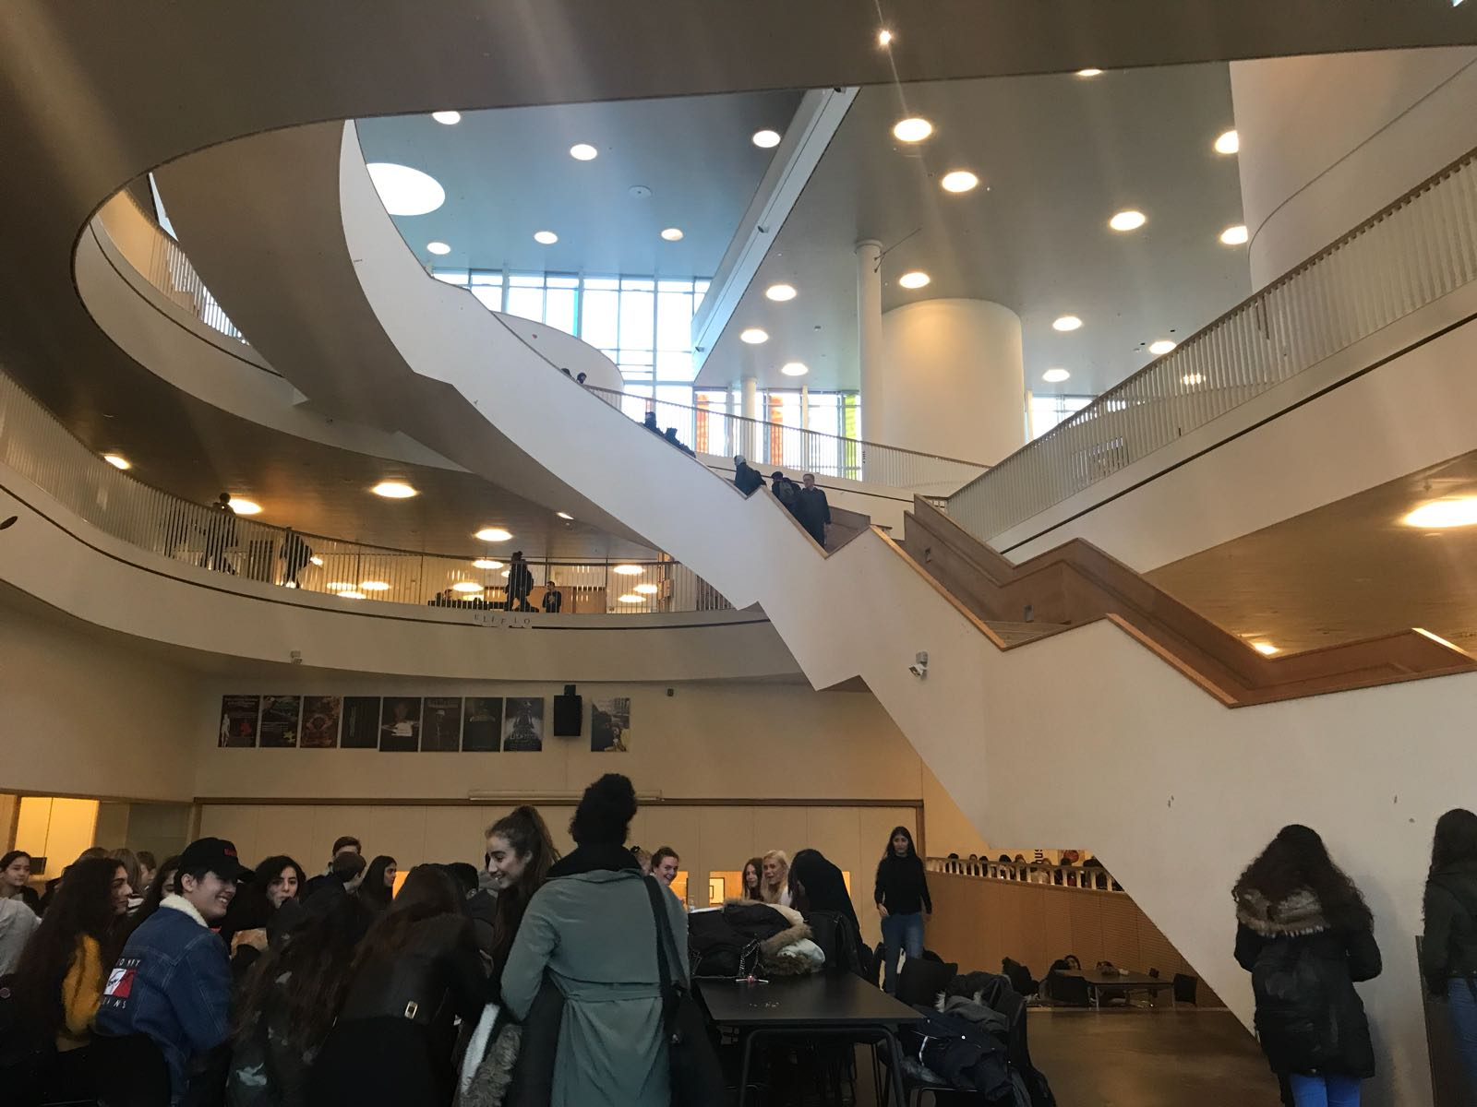
E ora alcune immagini e video della scuola

Slide 16
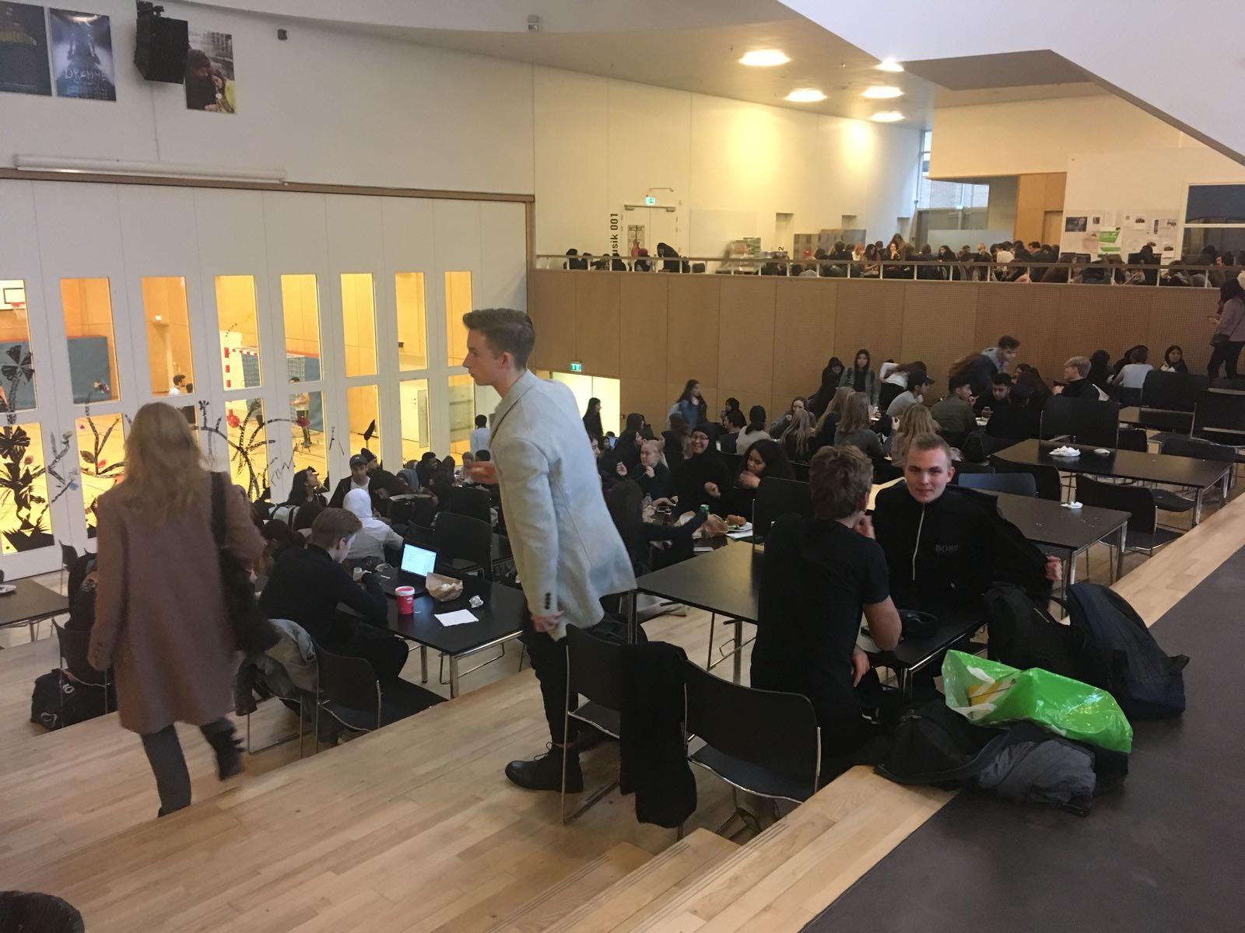
L’ora del pranzo…

Slide 17
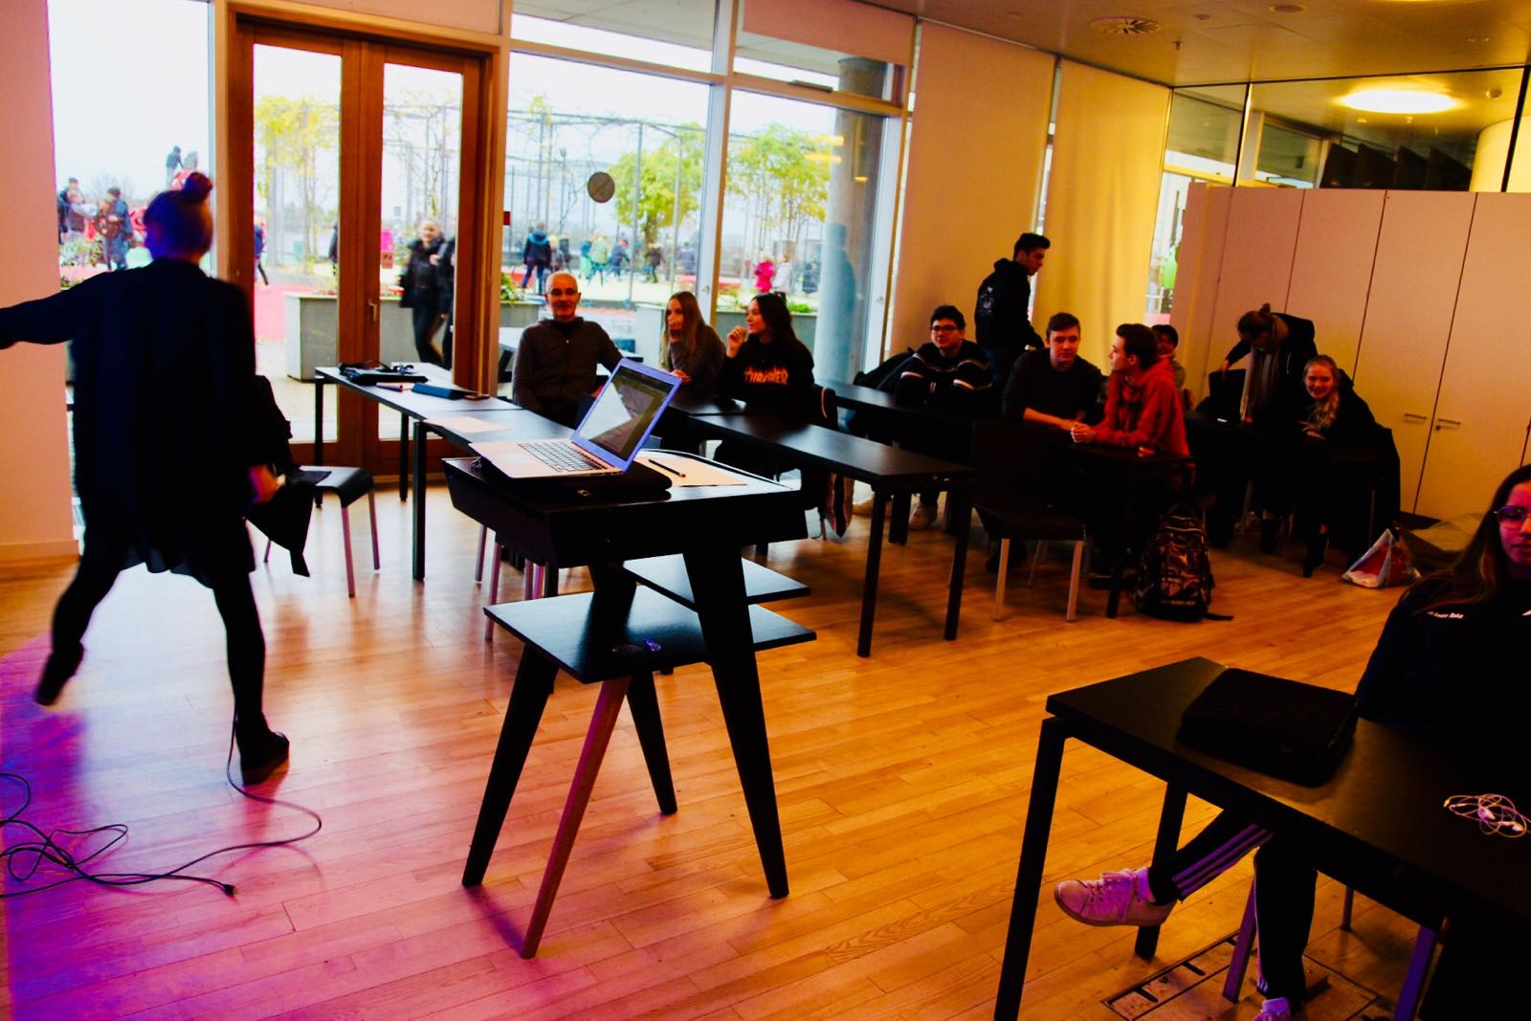
A lezione…

Slide 18
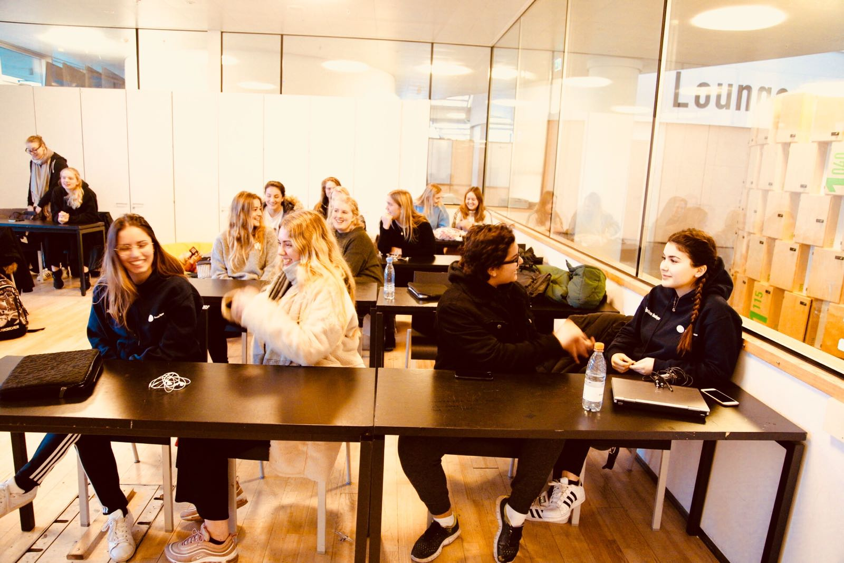
Notare la pressoché totale assenza di pareti

Slide 19
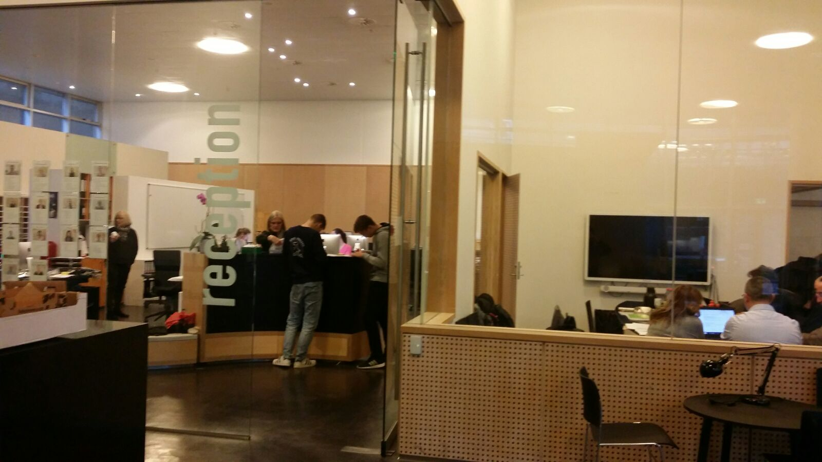
Gli uffici e la nostra sala…

Slide 20

Pausa tra una lezione e l’altra
Se vedete tipi strani dall’aria un po’ italiana, forse siamo noi…

Slide 21
Lunch time a suon di musica…

Slide 22
Change making
La vision dell’Ørestad Gymnasium è forgiare cittadini in grado di fare la differenza nella società e nel mondo
Il programma “changemaker” di Ashoka (organizzazione fondata dall’imprenditore Bill Drayton, mirante ad ottenere soluzioni ai problemi sociali globali) favorisce e ricerca empatia, creatività, leadership e teamwork
In quanto parte di questo programma, lo studente viene formato per diventare un futuro leader

Slide 23
conclusioni
Abbiamo esaminato una scuola d’elite assoluta e l’abbiamo confrontata con un modello medio di scuola secondaria superiore italiana. Non è stato un match ad armi pari
Ingenti risorse economiche, progettualità, strutture e mezzi all’avanguardia, pragmatismo, tutto è orientato al conseguimento dei massimi risultati possibili
Lo scopo di questo documento non è buttare nel riciclo la nostra istituzione scolastica che comunque mantiene solidi punti di forza, quali l’approccio umanistico e risorse umane di prim’ordine
L’obiettivo primario di questo confronto è soltanto uno: imparare e migliorarci.

